Slide 1


UNIVERSIDAD AUTÓNOMA DEL ESTADO DE HIDALGO
ESCUELA SUPERIOR DE ZIMAPÁN
Licenciatura en Derecho.
Tema: Fases procesales.
Lic. Rosa Ortiz Hernández.
Enero – Junio 2014

Slide 2
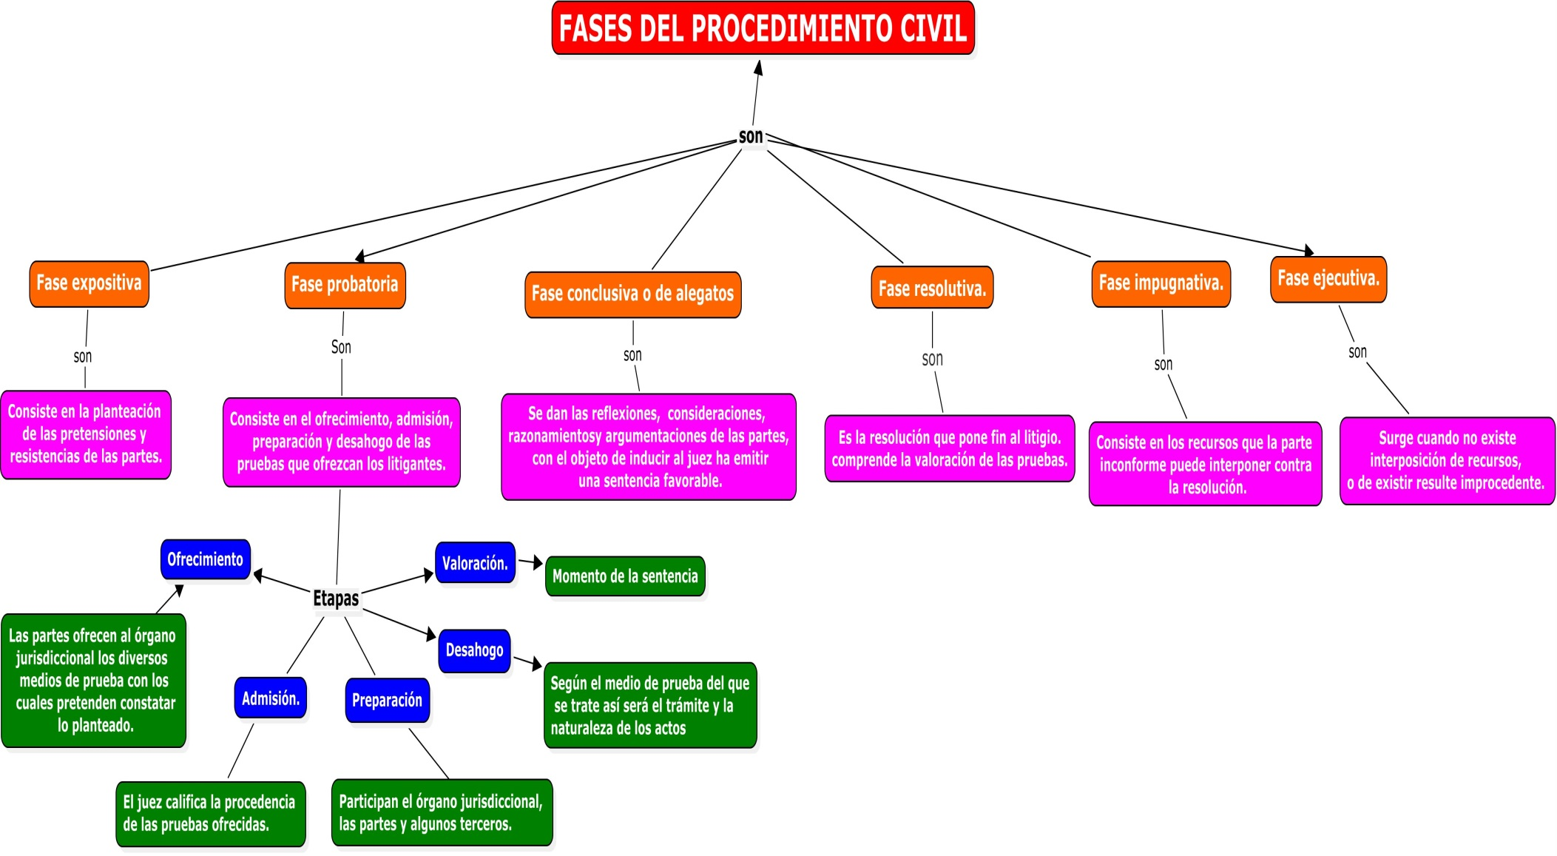
UNIVERSIDAD AUTÓNOMA DEL ESTADO DE HIDALGO
ESCUELA SUPERIOR DE ZIMAPÁN

